Slide 1
基于 RISC-V 的五级流水线 CPU 设计与实现
by 张天航
2026.10

Slide 2
指令集架构：RV32I 基础整数集（37 条）
类别 | 指令 | 数量
R 型运算 | add / sub / and / or / xor / sll / srl / sra / slt / sltu | 10
I 型运算 | addi / andi / ori / xori / slli / srli / srai / slti / sltiu | 9
Load | lb / lh / lw / lbu / lhu | 5
Store | sb / sh / sw | 3
Branch | beq / bne / blt / bge / bltu / bgeu | 6
跳转 / U 型 | jal / jalr / lui / auipc | 4
六种指令格式全部覆盖：R / I / S / B / U / J

Slide 3
五级流水线微架构
IF
ID
EX
MEM
WB
PC+4
取指
译码
读寄存器
ALU
分支/跳转
访存
字节使能
写回
结果选择
流水线寄存器：F_D / D_E / E_M / M_W，含 stall/flush 控制

Slide 4
数据通路核心模块
riscvpipe
controller
顶层模块：连接 controller 与 datapath
组合译码：maindec + aludec，输出控制信号
datapath
regfile
五级数据通路 + 冒险单元 Hazard
32 个通用寄存器，negedge 写避免同拍竞争
ALU
load_ext
支持 add/sub/and/or/xor/slt/sltu/移位/直通
WB 级字节/半字抽取（lb/lh/lbu/lhu）
Hazard
前推 + load-use 停顿 + 分支冲刷

Slide 5
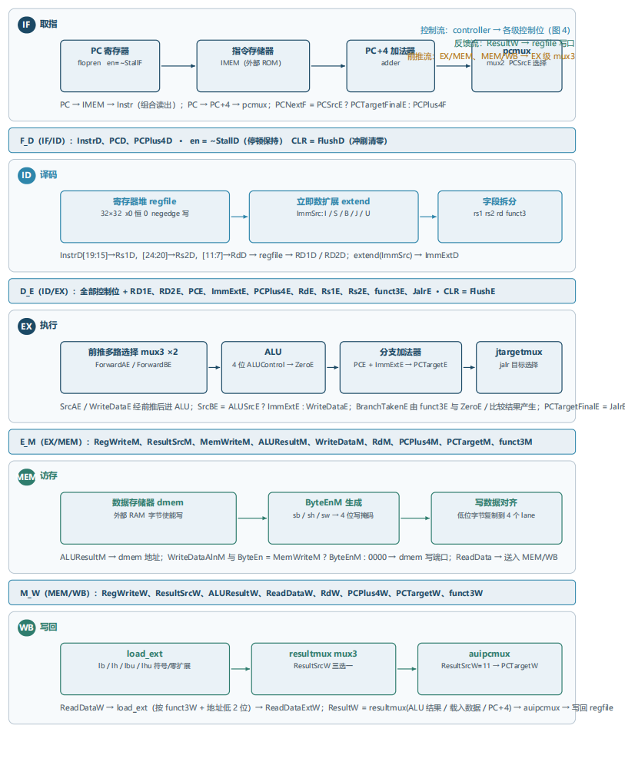
数据通路

Slide 6
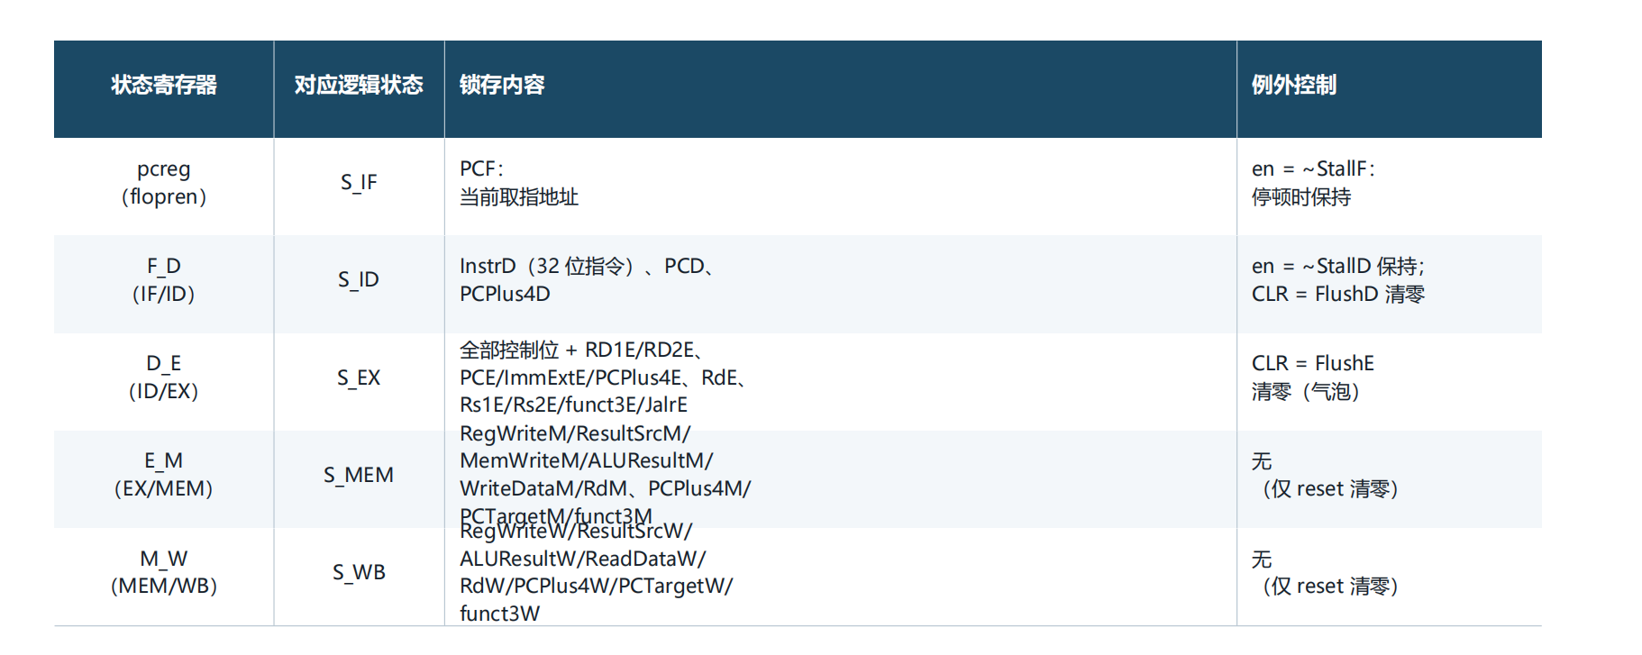
状态机

Slide 7
冒险处理：前推 + 停顿 + 冲刷
01
MEM/WB 前推
EX 级源寄存器 == RdW 且 RegWriteW
ALU 源操作数来自刚写回的寄存器
10
EX/MEM 前推
EX 级源寄存器 == RdM 且 RegWriteM
上一条 ALU 结果直接送给当前 EX 级
Stall
load-use 停顿
ResultSrcE[0] & (Rs1D==RdE | Rs2D==RdE)
lw/lb/lh 紧跟消费者时冻结 PC/IF_ID
Flush
分支/跳转冲刷
FlushD=PCSrcE, FlushE=lwStall|PCSrcE
taken 分支或 jal/jalr 清空 ID/EX

Slide 8
验证策略与高覆盖率 Testbench
验证方法 | 覆盖点
机器码脚本生成 | 用 Python 精确生成 RV32I 编码，避免手算 hex 出错
墓碑法（Tombstone） | taken 分支后跟两条写同一寄存器的 addi，冲刷失败即被抓
符号/零扩展对照 | lb vs lbu、lh vs lhu 同地址读出结果相反，验证 load_ext
sb+sh 拼回 | 先写字节/半字，再用 lw 读回整字，验证字节使能
load-use 停顿 | lw/lb 后紧跟消费者，检查 StallF/StallD 拉高
jal/jalr 往返 | 函数调用 + 返回，验证链接地址与 PC 目标选择

Slide 9
指令集扩展过程（4 个阶段）
基础 R/I 型
13 条
1
add/sub/and/or/slt + addi/andi/ori/slti
移位与比较
23 条
2
xor/xori/sll/slli/srl/srli/sra/srai/sltu/sltiu
分支齐套
31 条
3
bne/blt/bge/bltu/bgeu + lui/auipc/jalr
字节/半字访存
37 条
4
lb/lh/lbu/lhu/sb/sh

Slide 10
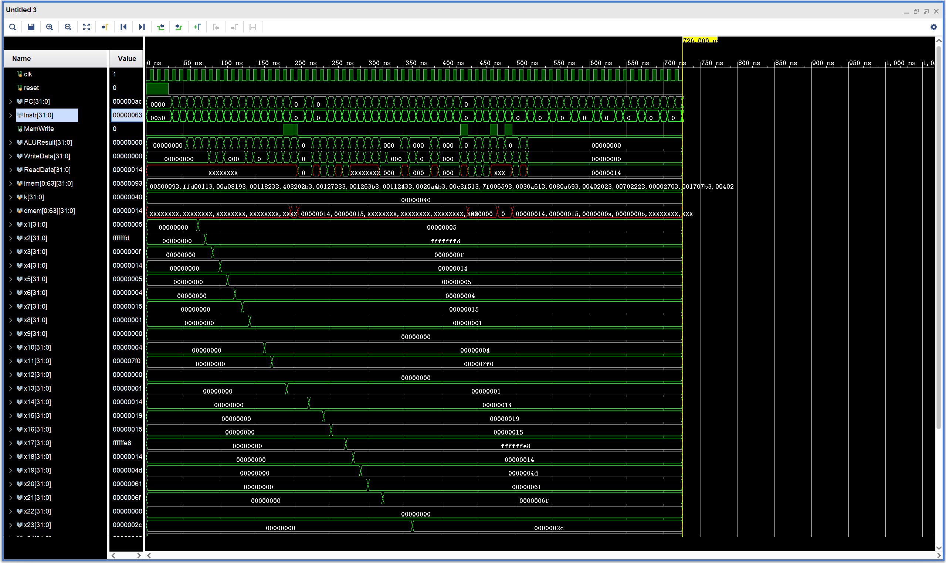
仿真验证结果
1. 数据通路（运算类指令）
x2=0xFFFFFFFD（addi 负立即数符号扩展）；x3=15、x4=20（add/前推）；x5=5（sub）；x6=4、x7=21（and/or）；x8=1（slt 有符号）；x13=1（slti）；x10=4（andi）、x11=0x7F0（ori）。R 型/I 型运算全部正确。

Slide 11
仿真验证结果
2. 访存一致性
dmem[0]=20、dmem[1]=21（两条 sw 正偏移）；dmem[2]=10、dmem[3]=11（jal 返回后 sw + load-use 加一）；lw 读回值与写入一致。

Slide 12
仿真验证结果
冒险处理
前推链：addi x3→add x4→sub x5 连续相关，靠 EX/MEM、MEM/WB 前推无停顿算出 15/20/5；
load-use（rs1）​：lw x14 → add x15,x14,x1 紧邻，StallF/StallD 拉高 1 拍，x15=25 正确；
load-use（rs2）​：lw x16 → sub x17,x2,x16，x17=0xFFFFFFE8 正确；
lw 隔一条：x20=x18+x19=97，不停顿直接 MEM/WB 前推。

Slide 13
仿真验证结果
控制流与冲刷
beq 不跳（x21=111 证明顺序执行）；beq 跳转冲刷 2 条墓碑指令；jal 链接+冲刷正确（x21 未被 222 覆盖）。PC 全程按预期跳转，无跑飞。

Slide 14
仿真验证结果
ALL TESTS PASSED
39 项断言，覆盖 37 条 RV32I 指令
R 型 / I 型 ALU：加减、逻辑、比较、移位全部通过
访存：sw/lw、sb/sh/lb/lh/lbu/lhu 字节/半字对齐正确
分支：beq/bne/blt/bge/bltu/bgeu taken/not-taken + 冲刷验证
跳转：jal/jalr 链接地址、函数往返、jalr 目标来自 load 结果
最终 PC 稳定在 0x1D4 附近三点循环（死循环预期行为）

Slide 15
总结
已完成：五级流水线、RV32I 37 条指令、39 项断言 100% 通过
已完成：三级冒险处理（前推 / 停顿 / 冲刷），无气泡设计正确
谢谢

